Slide 1
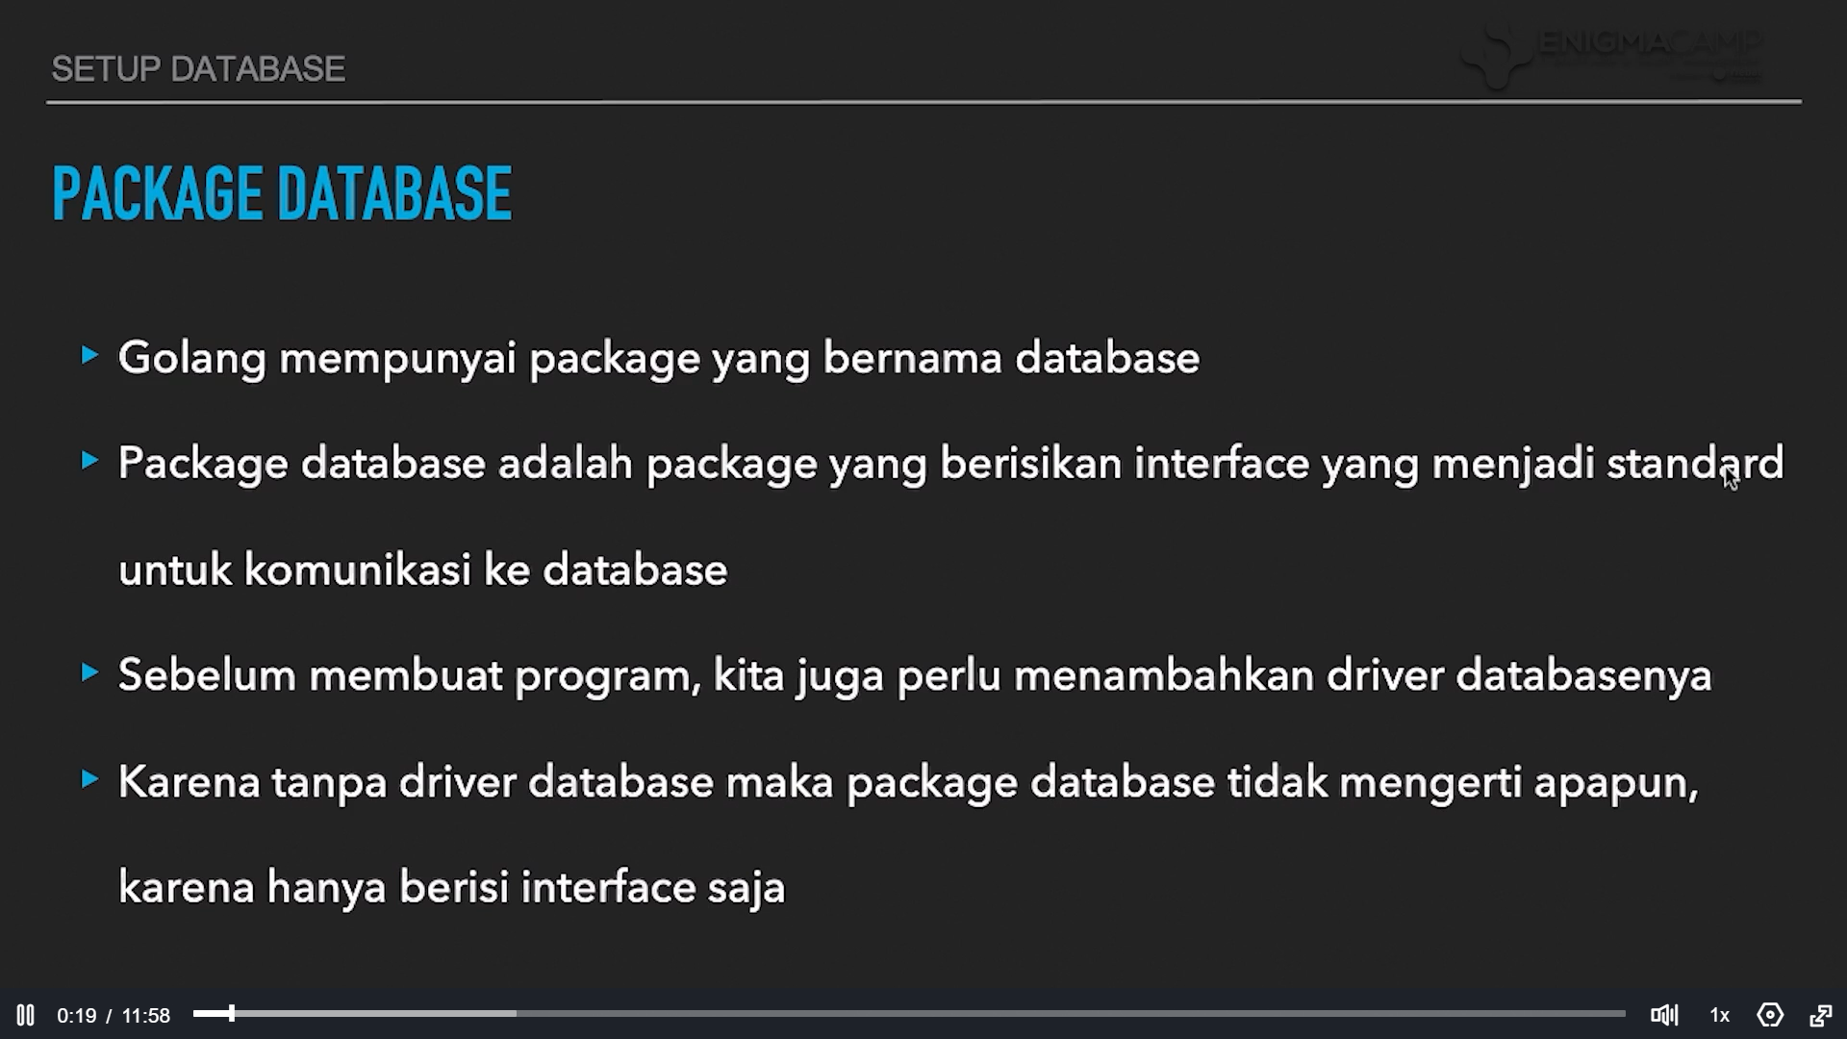

Slide 2
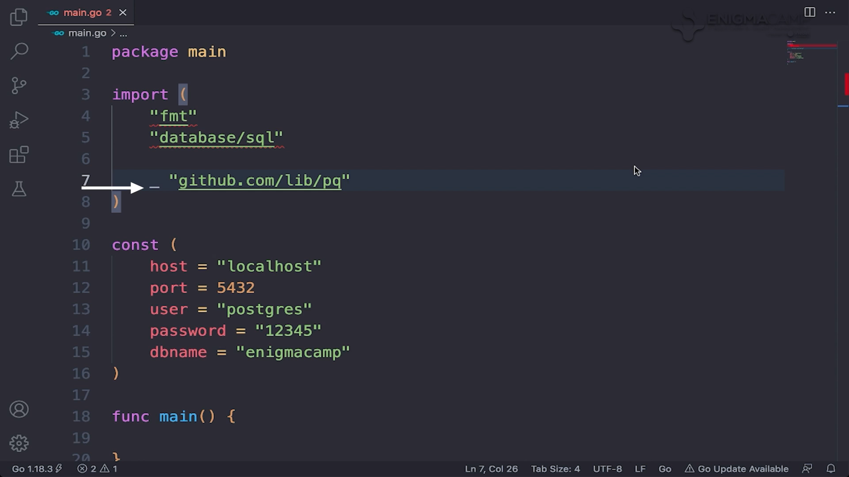
Indetifer Underscore bermaksud utk memberitahu Go bahwa kita tetap mau include package ini meskipun kita tidak pernah refrensikan package ini dari code kita

